Slide 1
Я — Фронтендер. Я управляю JS-машинкой из браузера через Bluetooth
Илья Черторыльский

Slide 2
JS – Write Once Run Anywhere
Илья Черторыльский

Slide 3

О себе:
Райффайзен банк
- Senior Community Lead
Telegram (и т.д.)
- Tetragius
Прошлые выступления:
FC-2020 - WebAssembly UI - фреймворки

Slide 4
Интерактив

Slide 5
О чем этот доклад?

Slide 6
О чем этот доклад?
Bluetooth
USB
Serial

Slide 7
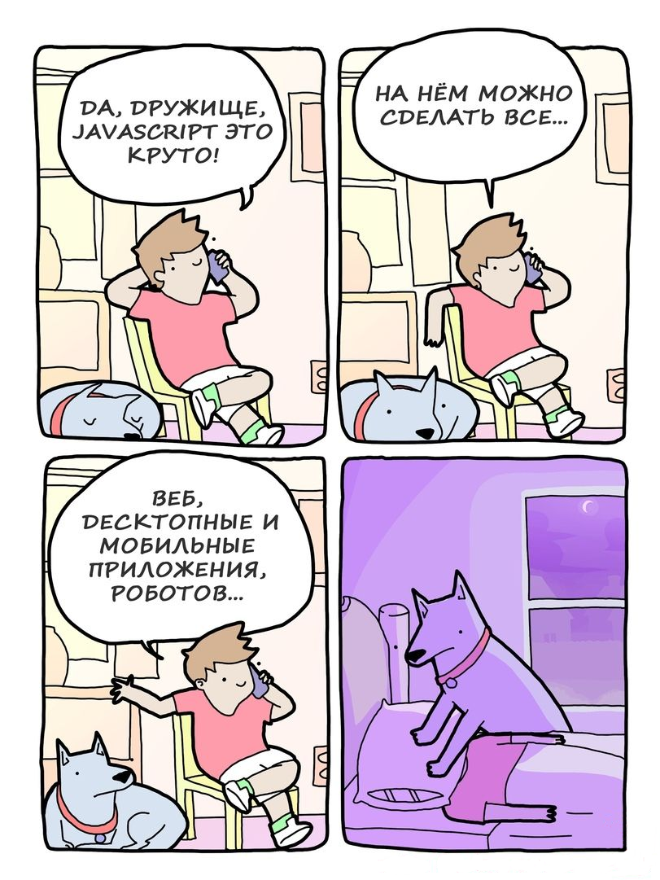
О чем этот доклад?
WebBluetooth
PWA
WebGPU
WebUSB
WebAssembly
WebGL
WebSerial
TypedArray
WebXR
WebHID
Gamepad
WebAudio
…WebAny
WebRTC
WebCrypto

Slide 8
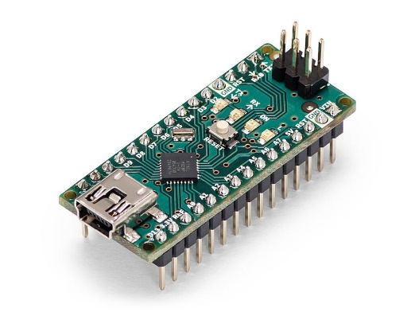
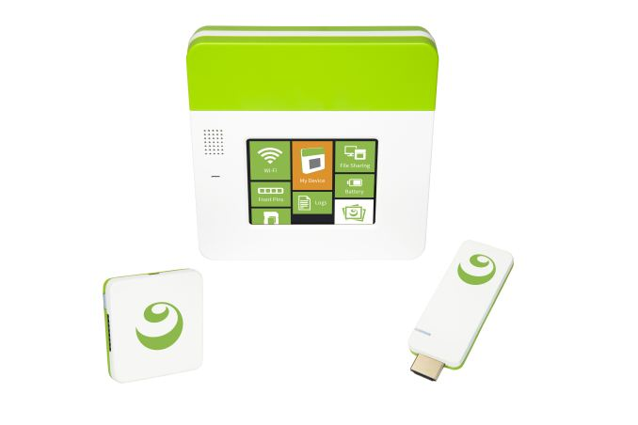
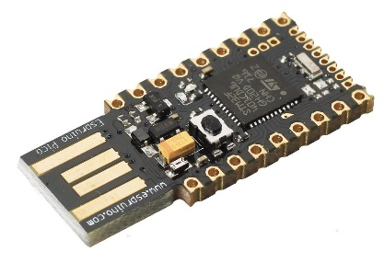
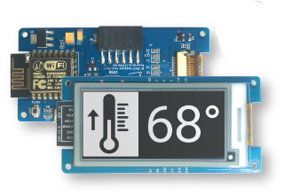
О чем этот доклад?
Arduino
Quickjs
mJS
Duktape
SophonJS
IoT.js (JerryScript)
Throwback
MuJS
V7
Espruino
Elk.js
Moddable
Johny-five
Espruino (tiny-js)
Платформы
Moddable (Kinoma)
Движки

Slide 9
О чем этот доклад?
Arduino
Quickjs
mJS
Duktape
SophonJS
IoT.js (JerryScript)
Throwback
MuJS
V7
Espruino
Elk.js
Moddable
Johny-five
Espruino (tiny-js)
Платформы
Moddable (Kinoma)
Движки

Slide 10
Браузерная часть

Slide 11
Общее для всех API
Требуется HTTPS
Требуется пользовательское действие click или touch
Расположение – navigator.bluetooth ; navigator.usb ; navigator.serial

Slide 12
WebBluetooth
Bluetooth

Slide 13
WebBluetooth
Bluetooth Low Energy (BLE)
GAP
(Generic Access Profile)
GATT
(Generic Attribute Profile)
ATT
(Attribute Protocol)
В каком режиме работают устройства
Как они соединяются между собой
Определяют роль устройства
Определяют параметры соединения

Slide 14
WebBluetooth
Bluetooth Low Energy (BLE)
GATT
(Generic Attribute Profile)
ATT
(Attribute Protocol)

Slide 15
WebBluetooth
Bluetooth Low Energy (BLE)
16-bit: 00000000-0000-1000-8000-00805F9B34FB
128-bit: 0BD51666-E7CB-469B-8E4D-2742F1BA77CC
Profile/device
service
UUID
characteristic
Permission
value
read
write
notify

Slide 16
WebBluetooth
Bluetooth Low Energy (BLE)
16-bit: 0000180F-0000-1000-8000-00805F9B34FB – Battery Service
128-bit: 0BD51666-E7CB-469B-8E4D-2742F1BA77CC
Profile/device
service
UUID
characteristic
Permission
value
25%
read
write
notify

Slide 17

WebBluetooth
Profile/device
Backend
Client
Server
service
server
characteristic
service
value
API

Slide 18
WebBluetooth
let device = await navigator.bluetooth.requestDevice({ filters: [ { namePrefix: ‘name' } ], optionalServices: [ 0xff0f ] });
let service = await device.getPrimaryService(0xff0f);
let characteristic = await service.getCharacteristic(0xfffc);
UUID
let value = await characteristic.readValue(); // uint8Array
characteristic.writeValue( new Uint8Array([…]) );
characteristic.addEventListener( 'characteristicvaluechanged', e => { /* e.target.value */} );
characteristic.startNotifications();
Необходимо включить вручную
chrome://bluetooth-internals – полезная отладочная информация

Slide 19
WebUSB
USB host
USB client
OUT transfers
CDC
Comunication Device Class
PC
Descriptors
IN transfers
Class Driver

Slide 20
WebUSB
Interface descriptor
USB client
Endpoint descriptor
CDC
Endpoint descriptor
Interface descriptor
Configuration descriptor
Descriptors
Device descriptor
URL descriptor

Slide 21
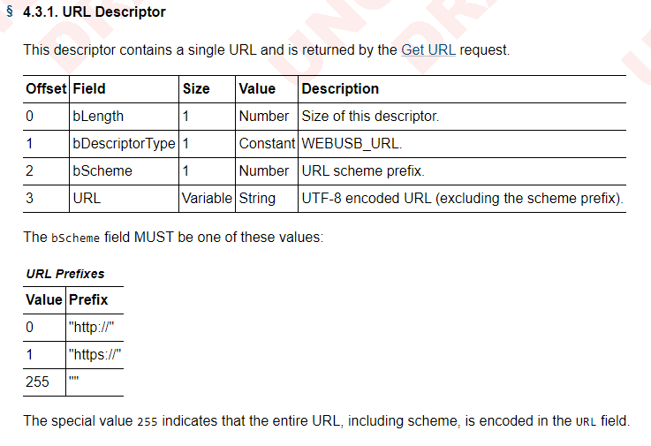
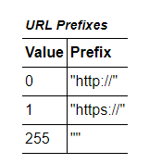
WebUSB
На уровне реализации устройства, оно обязательно должно сообщать ОС, что может работать как webUSB, а так же передавать данные с какого именно url разрешено к нему обращаться, аналог CORS.
#include <WebUSB.h> WebUSB WebUSBSerial(1 /* https:// */, "webusb.github.io/arduino/demos");
URL descriptor

Slide 22
WebUSB
let device = await navigator.usb.requestDevice({ filters: [ { vendorId: 0x2341 }] });
let device = await navigator.usb.getDevices();
device.open();
device.selectConfiguration(1);
device.claimInterface(2);
device.controlTransferOut({ … });
device.transferIn(5, 64);
endpoint
device.transferOut(5, [TypedArray]);
chrome://usb-internals – полезная отладочная информация

Slide 23
WebSerial
PC
usbVendorId
COM1
usbProductId
COM2
COM3
COM N

Slide 24
WebSerial
let port = await navigator.serial.requestPorts({ filters });
let port = await navigator.serial.getPorts();
await port.open({ baudRate: 9600 });
const reader = port.readable.getReader();
const { value, done } = await reader.read();
const reader = port.writeble.getWriter();
await writer.write([Uint8Array]);
chrome:// device-log – полезная отладочная информация

Slide 25
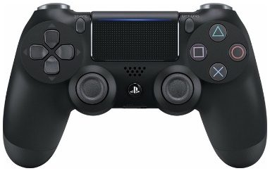
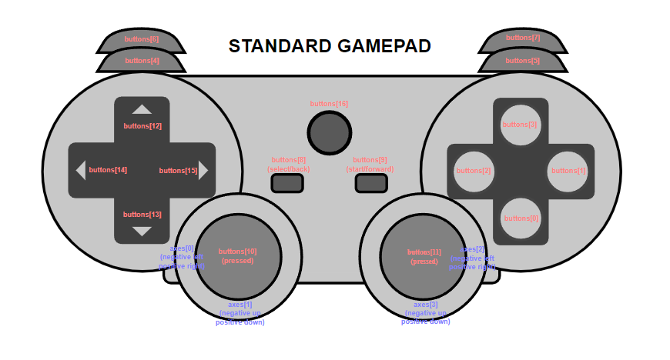
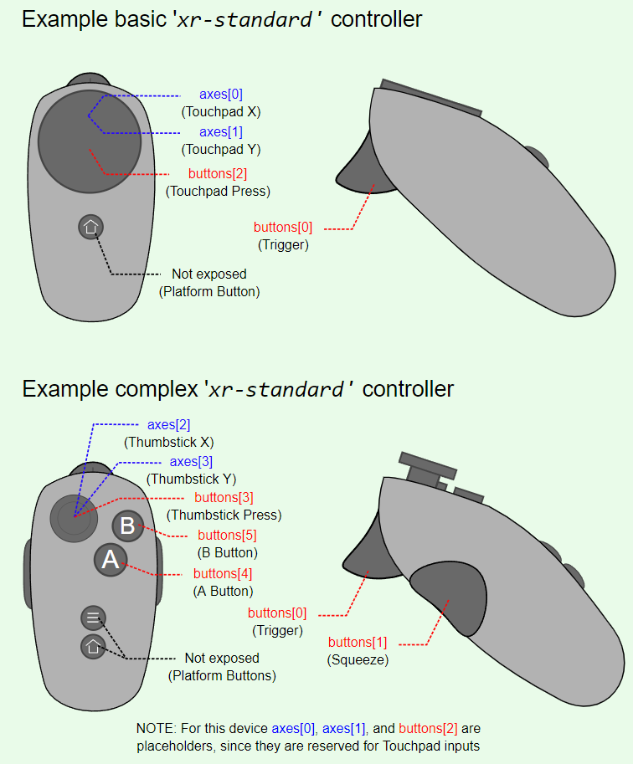
WebHID & Gamepad
PC
report
navigator.hid.requestDevice({ filters }).then(async device => {
let flag = true;
const set = () => {
const report = new Uint8Array(16)
// Report ID
report[0] = 0x05
// Enable Rumble (0x01), Lightbar (0x02)
report[1] = 0xF0 | 0x01 | 0x02
// Light rumble motor
report[4] = 0x00
// Heavy rumble motor
report[5] = 0x00
// Lightbar Red
report[6] = flag ? 0x00 : 0XFF;
// Lightbar Green
report[7] = 0x00
// Lightbar Blue
report[8] = !flag ? 0x00 : 0XFF;
flag = !flag;
if (!device[0].opened) {
await device[0].open();
}
else {
device[0].sendReport(report[0], report.slice(1));
}
}
setInterval(set, 500);
})
const gamepad = navigator.getGamepads()[0];
console.log(gamepad.buttons[0].value);

Slide 26
Аппаратная часть

Slide 27


JS - интерпретируемый
Чтобы запустить JS нужен интерпретатор
Интерпретатор может быть написан на чем угодно
Интерпретатор может быть запущен на чем угодно
Значит JS может быть запущен почти на любом устройстве

Slide 28

Как запустить JavaScript на устройстве?
1. Cкачать Node.js (или Deno)
2. Набрать node example.js
3. PROFIT!!!
Справедливо для одноплатных компьютеров

Slide 29
Как запустить JavaScript на устройстве (микроконтроллере) ?
1. Выбрать МК
2. Выбрать «встраиваемый» движок
3. Изучить API
Для Espruino
4. Скачать toolchain
5. Написать полезный код
Прошить МК интерпретатором
6. Прошить МК
Прошить МК полезным кодом
7. Повторить шаги с 1 по 6 при необходимости

Slide 30
Микроконтроллеры и микропроцессоры
Микропроцессоры
Микроконтроллеры
SoC

Slide 31
Микроконтроллеры и микропроцессоры
Микропроцессоры
Микроконтроллеры
SoC
CPU
Central processing unit
MCU
Micro-controller unit
System on Chip

Slide 32
Микроконтроллеры и микропроцессоры
Микропроцессоры
Микроконтроллеры
SoC
CPU
Central processing unit
MCU
Micro-controller unit
System on Chip
AVR
(Advanced Virtual RISC)
ARM
(Advanced RISC Machine)
Tiny
Mega
XMEGA
ATtinyxxx
ATmegaxxx
ATxmegaxxx
ATtiny85
ATmega328 - Arduino
Cortex

Slide 33
Микроконтроллеры и микропроцессоры
Микропроцессоры
Микроконтроллеры
SoC
CPU
Central processing unit
MCU
Micro-controller unit
System on Chip
AVR
(Advanced Virtual RISC)
ARM
(Advanced RISC Machine)
Tiny
Mega
ATtinyxxx
ATmegaxxx
ATtiny85
ATmega328 - Arduino
Cortex

Slide 34
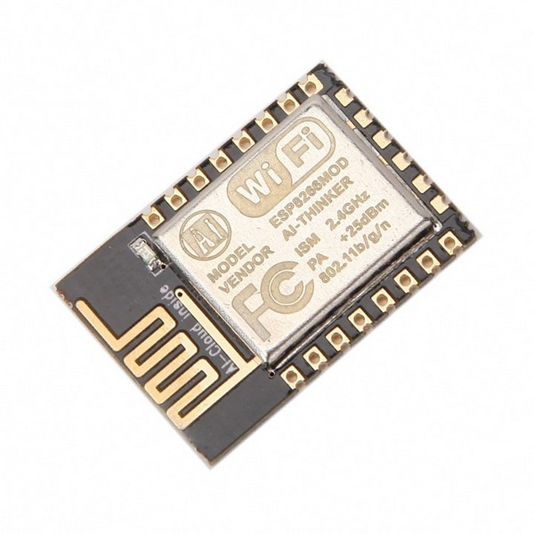
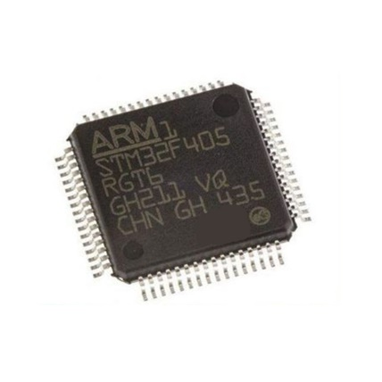
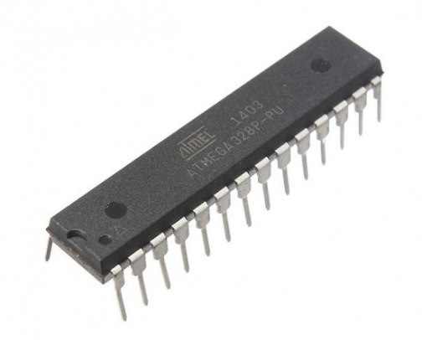
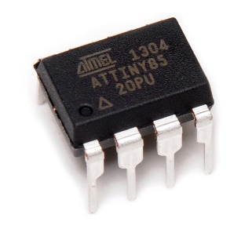
Микроконтроллеры и микропроцессоры
Микропроцессоры
Микроконтроллеры
SoC
CPU
Central processing unit
MCU
Micro-controller unit
System on Chip
Только процессор
Имеют память и периферические интерфейсы, таймеры, счетчики

Slide 35
Микроконтроллеры и микропроцессоры
Микропроцессоры
Микроконтроллеры
SoC
CPU
Central processing unit
MCU
Micro-controller unit
System on Chip
Только процессор
Имеют память и периферические интерфейсы, таймеры, счетчики
Arduino
Espruino
Moddable
Arduino – подобные

Slide 36
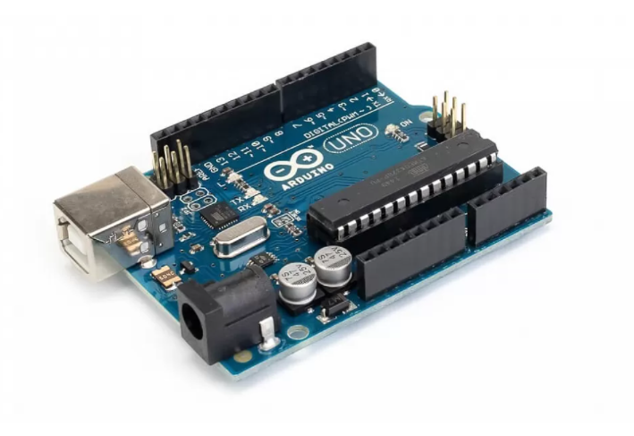
Johny-five
Скетч с JF
const { Board, Led } = require("johnny-five"); const board = new Board();
board.on("ready", () => {
const led = new Led(13);
led.blink(500);
});

Slide 37
Elk.js
extern "C" {
#include "elk.h"
void myDelay(int milli) { delay(milli); }
void myWrite(int pin, int val) { digitalWrite(pin, val); }
void myMode(int pin, int mode) { pinMode(pin, mode); }
}
char buf[300]; // Runtime JS memory
void setup() {
struct js *js = js_create(buf, sizeof(buf));
jsval_t global = js_glob(js), gpio = js_mkobj(js); // Equivalent to:
js_set(js, global, "gpio", gpio); // let gpio = {};
js_set(js, global, "delay", js_import(js, (uintptr_t) myDelay, "vi"));
js_set(js, gpio, "mode", js_import(js, (uintptr_t) myMode, "vii"));
js_set(js, gpio, "write", js_import(js, (uintptr_t) myWrite, "vii"));
js_eval(js, "let pin = 13;" // LED pin. Usually 13, but double-check
"gpio.mode(pin, 1);" // Set OUTPUT mode on a LED pin
"while (true) {"
" delay(300);"
" gpio.write(pin, 1);"
" delay(300);"
" gpio.write(pin, 0);"
"}",
~0);
}
void loop() {
}
Создаем функции для передачи
Регистрируем созданные функции
Выполняем код

Slide 38
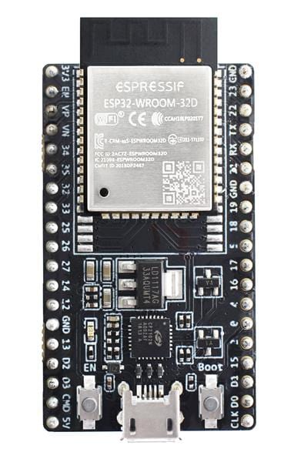
Elk.js
Скетч с elk.js
let led = { pin: 2, on: false }; // LED state
gpio.mode(led.pin, 2); // Set LED pin to output mode
let ledTimer = timer.create(1000, function() { // Blink LED every second
led.on = !led.on; // Toggle LED state
gpio.write(led.pin, led.on); // Set LED voltage
}, null);
let broker = 'mqtt://broker.hivemq.com:1883'; // Our MQTT server
let mqttConn = mqtt.connect(broker); // Create MQTT connection
mqtt.subscribe(mqttConn, 'elk/rx'); // Subscribe to 'elk/rx' topic
// Handle incoming MQTT messages. Send a response with some stats.
mqtt.setfn(function(topic, message) {
log('MQTT: ' + topic + ' -> ' + message);
let response = {ram: ram(), usage: usage(), received: message};
mqtt.publish(mqttConn, 'elk/tx', str(response));
}, null);
// Called when JS instance is destroyed
let cleanup = function() {
log('Cleaning up C state...');
timer.delete(ledTimer);
mqtt.disconnect(mqttConn);
};
PC
wifi

Slide 39
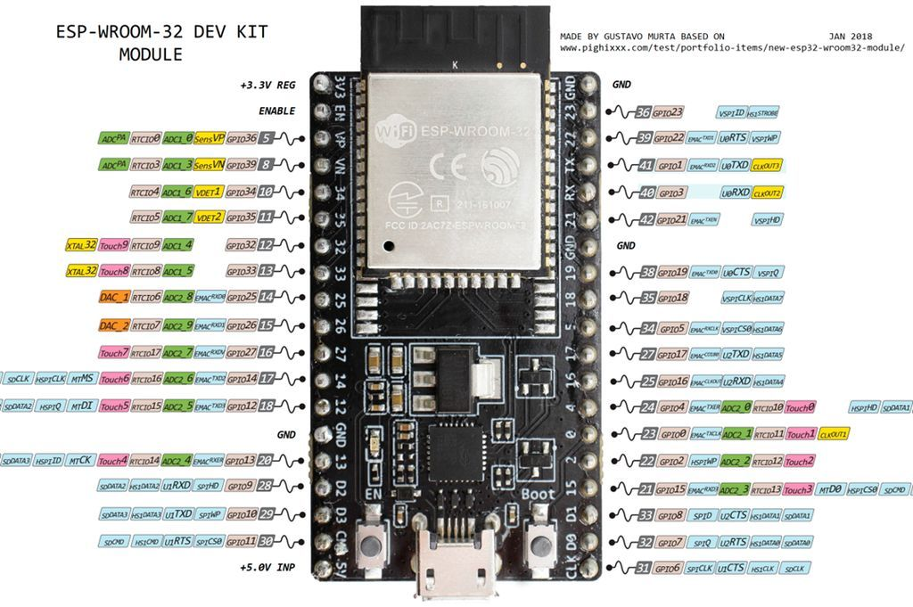
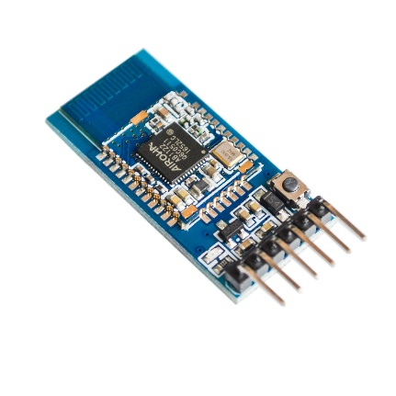
Espruino – убрать!
python -m esptool --port COM3 erase_flash
python -m esptool --port COM3 --baud 115200 write_flash --verify --flash_freq 80m --flash_mode dio --flash_size 4MB 0x0000 .\boot_v1.6.bin 0x1000 .\espruino_esp8266_user1.bin 0x3fc000 .\esp_init_data_default.bin 0x3fe000 .\blank.bin
Serial2.print(“AT+NAMETetraBLE");
Serial2.print(“AT+NAME?");
Serial2.print(“AT+BAUD?");

Slide 40
Espruino
E.on('init', function () {
const servo = new ServoHW(D33);
servo.write(90);
pinMode(D2, 'output'); D2.reset(); analogWrite(D2, 0);
pinMode(D5, 'output'); D5.reset(); analogWrite(D5, 0);
Serial2.setup(115200, { tx: D4, rx: D15 });
const US = new Ultrasonic({ trigPin: D12, echoPin: D14 });
setInterval(function () {
US.ping(function (err, value) {
if (!err) {
Serial2.print(value);
}
}, 'mm');
}, 200);
Serial2.on('data', function (data) {
const a = parseInt(data.charCodeAt(0) * 0.71);
const v = (data.charCodeAt(1) * 0.008) - 1;
if (v > 0) { analogWrite(D2, v); analogWrite(D5, 0); }
if (v === 0) { analogWrite(D2, 0); analogWrite(D5, 0); }
if (v < 0) { analogWrite(D2, 0); analogWrite(D5, -1 * v); }
servo.write(a);
});
});

Slide 41
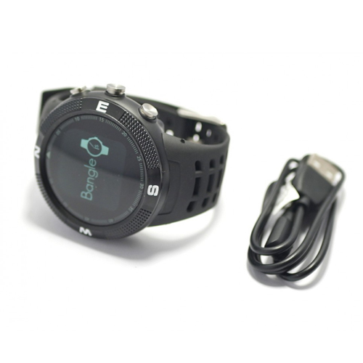
Espruino
function drawClock() {
var t = new Date();
var h = t.getHours();
var m = t.getMinutes();
var time = (("0" + h).substr(-2) + ("0" + m).substr(-2)).split('');
g.setFont("8x16", 4);
g.setFontAlign(0, 0, 0);
g.setColor("#fff");
g.drawString(time[0], 48, 140);
g.drawString(time[1], 96, 140);
g.drawString(time[2], 154, 140);
g.drawString(time[3], 200, 140);
g.setFont("8x16", 2);
g.setFontAlign(-1, -1, 0);
g.setColor("#fff");
g.drawString('Raiffeisen', 52, 190);
}
function drawAll() {
g.clearRect(0, 30, 240, 240);
drawLogo();
drawWindow();
drawClock();
}
Bangle.on('lcdPower', function(on) {
if (on) drawAll();
});
g.clear();
Bangle.setUI("clock");
Bangle.loadWidgets();
Bangle.drawWidgets();
setInterval(drawAll, 1E4);
drawAll();

Slide 42
Moddable

Slide 43
Экосистема

Slide 44
https://wokwi.com/
https://www.tinkercad.com/dashboard
https://create.arduino.cc/editor/
https://www.circuito.io/
http://falstad.com/circuit/
http://falstad.com/circuit/avr8js/
https://everycircuit.com/app
http://opencircuits.net/register
https://www.partsim.com/simulator
https://copy.sh/v86
https://github.com/noopkat/avrgirl-arduino
https://github.com/thingsSDK/flasher.js
Симуляторы микроконтроллеров
Симуляторы схем
Разное и интересное

Slide 45
Заключение

Slide 46
Что мы изучили?

Slide 48


Slide 49

Write Once Run Anywhere

Slide 50
Спасибо!

